Slide 1
Uma Imersão Prática
em
Método Ágil

Slide 2

Por Que
Métodos Ágeis?

Slide 3
1950
1970
Computação

Slide 4
1970
1990
Engenharia de Software

Slide 5
1990
Ágil

Slide 6
1950
1970
1990
Caos
Ordem
Complexidade

Slide 7

Complexidade

Slide 8
Complexo
Complicado
Explorar
Perceber
Responder
Perceber
Analisar
Responder
Práticas Emergentes
Boas Práticas
Desordem
Caótico
Simples
Perceber
Categorizar
Responder
Agir
Perceber
Responder
Práticas Originais
Melhores Práticas

Slide 9
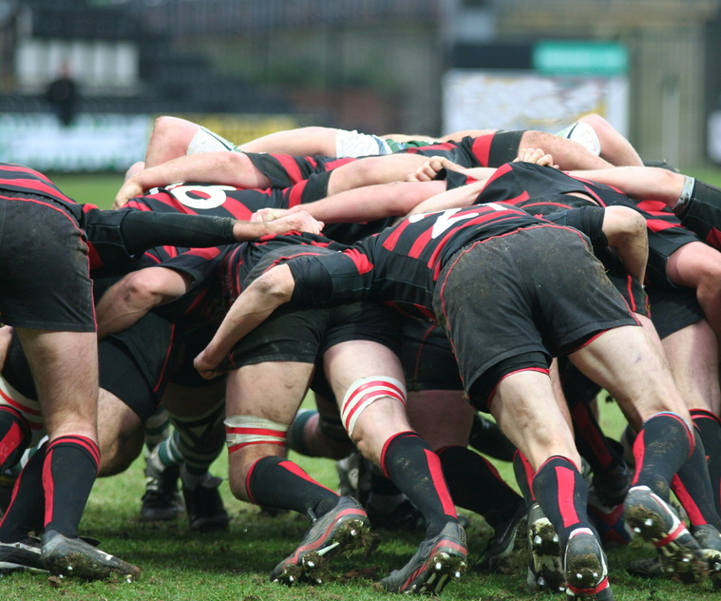
Scrum – O Que É

Slide 10
“Um framework com o qual as pessoas podem resolver problemas complexos e adaptáveis, enquanto entregam produtos de forma produtiva e criativa e com o maior valor possível.”
— ScrumAlliance.org

Slide 11
“
Um framework é um construto fundamental que define pressupostos, conceitos, valores e práticas, e que inclui orientações para a execução propriamente dita.
— Benjamin L. Tomhave
”

Slide 12
“
A metodologia é um construto orientado que define práticas, procedimentos e regras para a aplicação ou a execução de uma tarefa ou função específica.
— Benjamin L. Tomhave
”

Slide 13
Práticas
Regras
Papéis
Artefatos

Slide 14
Scrum
Transparência
Inspeção
Adaptação
Notes:
Scrum baseia-se em três pilares: transparência, inspeção e adaptação.
Transparência
Por se basear no empirismo, transparência é fundamental em Scrum. Por isso, todo o processo deve estar visível a todos os envolvidos na criação do produto.
Para que esta transparência seja efetiva, é necessário que todos os envolvidos estejam em sintonia quanto aos aspectos.
Inspeção
Como se trata de um controle empírico de processos, o processo em si deve ser inspecionado regularmente para detectar eventuais problemas. Veremos mais adiante em quais pontos e momentos as inspeções são feitas.
Adaptação
Caso a inspeção detecte algum problema no processo, ou alguma forma de melhorá-lo, adaptações devem ser feitas a ele. Estas adaptações devem ser feitas o mais rápido possível para garantir a produtividade do time e a qualidade do produto. Além disso, Scrum prevê oportunidades para estas adaptações em suas diversas cerimônias.

Slide 15
Manifesto Ágil

Slide 16

Indivíduos e interação entre eles
processos e
ferramentas
mais que

Slide 17
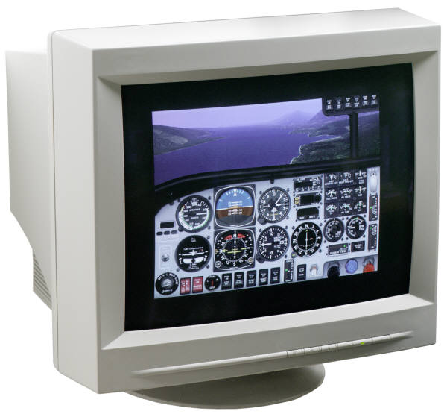
Software (produto) em funcionamento
documentação abrangente
mais que

Slide 18

Colaboração com o cliente
negociação de contratos
mais que

Slide 19

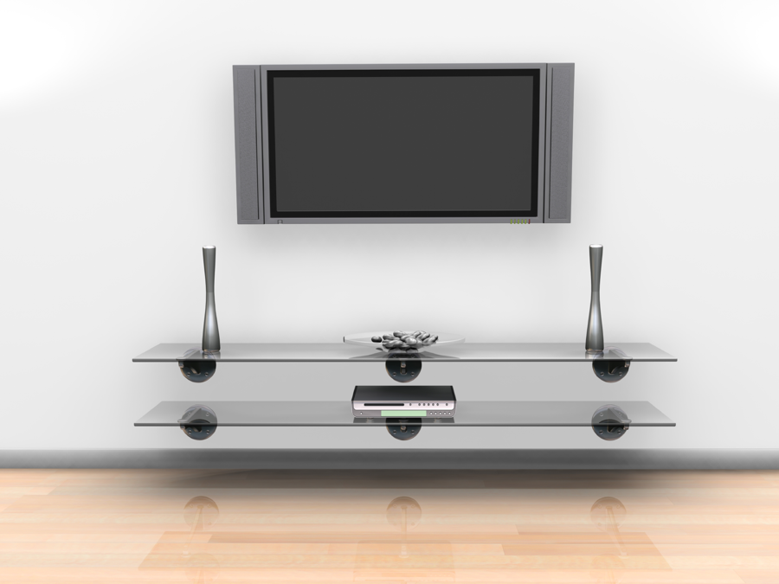
Responder a mudanças
seguir um plano
mais que

Slide 20
Nossa maior prioridade é satisfazer o cliente, através da entrega adiantada e contínua de software de valor.
Aceitar mudanças de requisitos, mesmo no fim do desenvolvimento. Processos ágeis se adequam a mudanças, para que o cliente possa tirar vantagens competitivas.
Entregar software funcionando com freqüencia, na escala de semanas até meses, com preferência aos períodos mais curtos.
Pessoas relacionadas à negócios e desenvolvedores devem trabalhar em conjunto e diáriamente, durante todo o curso do projeto.
Construir projetos ao redor de indivíduos motivados. Dando a eles o ambiente e suporte necessário, e confiar que farão seu trabalho.
O Método mais eficiente e eficaz de transmitir informações para, e por dentro de um time de desenvolvimento, é através de uma conversa cara a cara.
Software funcional é a medida primária de progresso.
Processos ágeis promovem um ambiente sustentável. Os patrocinadores, desenvolvedores e usuários, devem ser capazes de manter indefinidamente, passos constantes.
Contínua atenção à excelência técnica e bom design, aumenta a agilidade.
Simplicidade: a arte de maximizar a quantidade de trabalho que não precisou ser feito.
As melhores arquiteturas, requisitos e designs emergem de times auto-organizáveis.
Em intervalos regulares, o time reflete em como ficar mais efetivo, então, se ajustam e otimizam seu comportamento de acordo.

